Slide 1
UNIDADE 3 PROJETO DE BANCO DE DADOS
UNIDAVI - Curso de Sistemas de Informação
Banco de Dados I – Prof. Marco Aurélio Butzke

Slide 2
PROJETO DE BANCO DE DADOS - Exercícios
CARDÁPIO ON-LINE
Um restaurante pretende lançar um site de entrega via Internet. O cliente acessará o site e escolherá os produtos no cardápio para ser entregue no seu endereço, telefone e a forma de pagamento do pedido realizado (dinheiro, cartão débito, cartão crédito e cheque). Para cada forma de pagamento há um desconto que deve ser especificado.
O cliente poderá optar em trocar ingredientes ou diminuir a quantidade de ingredientes padrão oferecida no cardápio. Para facilitar a visualização no site devem constar um nome reduzido, uma descrição detalhada e todos os ingredientes e suas quantidades, além do preço de venda.
O dono do restaurante também necessita saber do custo dos ingredientes no produto. O cardápio poderá ser trocado a cada período de tempo (mensalmente, trimestralmente, semestralmente, etc).

Slide 3
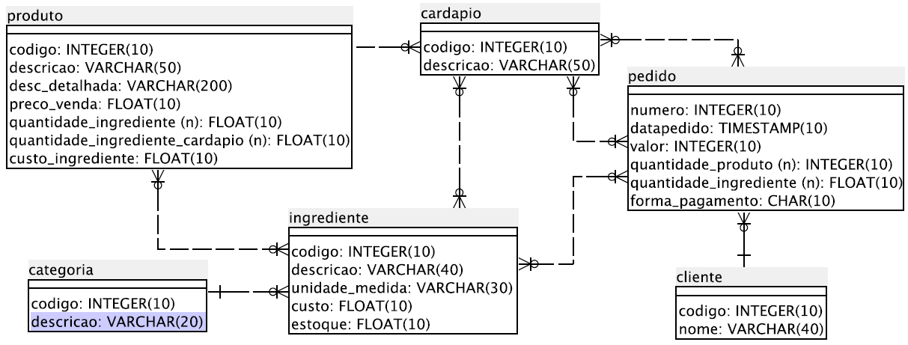
PROJETO DE BANCO DE DADOS - Exercícios
CARDÁPIO ON-LINE – Solução (Modelo Conceitual):

Slide 4
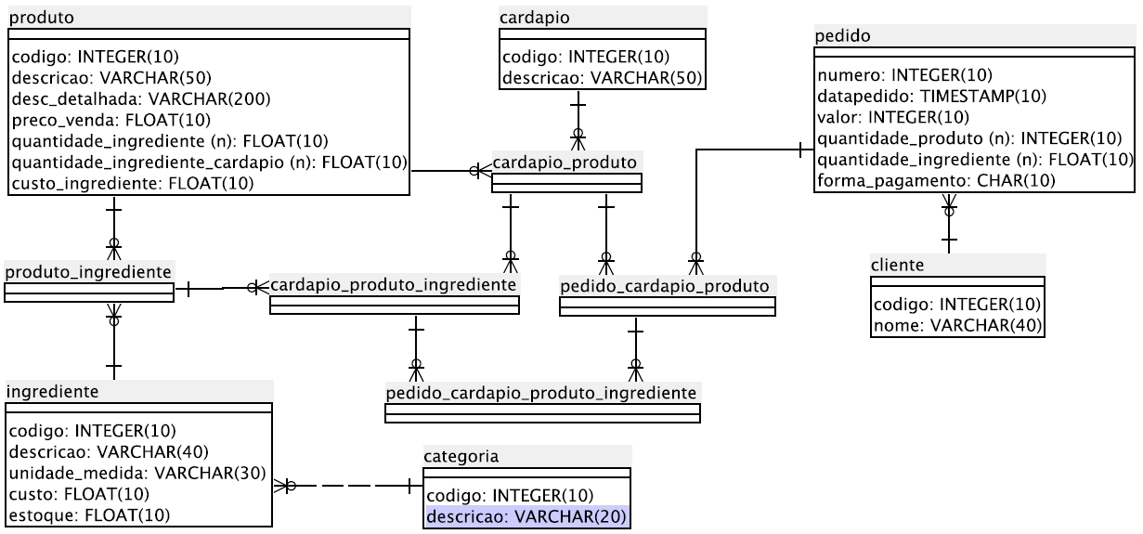
PROJETO DE BANCO DE DADOS - Exercícios
CARDÁPIO ON-LINE – Solução (Modelo Lógico):

Slide 5
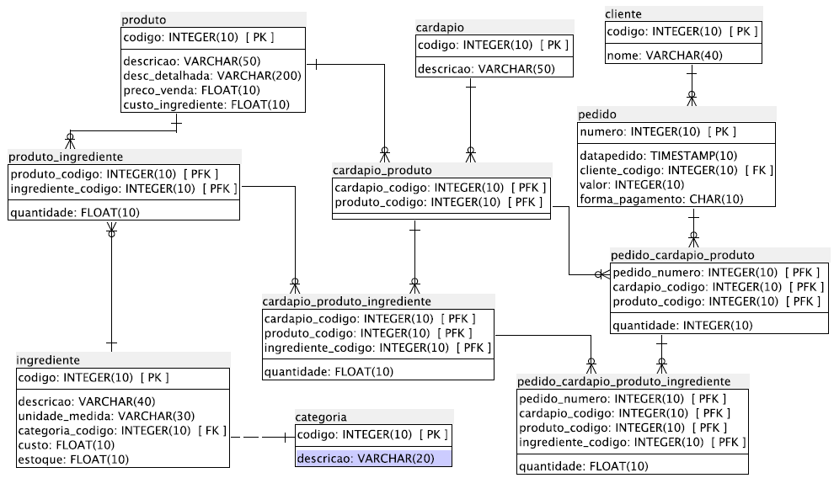
PROJETO DE BANCO DE DADOS - Exercícios
CARDÁPIO ON-LINE – Solução (Modelo Físico):

Slide 6
PROJETO DE BANCO DE DADOS - Exercícios
Sistema de reserva de passagens aéreas
O objetivo do trabalho é projetar um sistema de reservas para uma companhia de aviação. O sistema contará com um banco de dados central, que será acessado por aplicações clientes, rodando tanto dentro da própria companhia, quanto fora dela. A transação central do sistema é a reserva. Uma reserva é identificada por um có­digo gerado pelo sistema em computador. A reserva é feita para um único passageiro, do qual se conhece apenas o nome.
A reserva compreende um conjunto de trechos de vôos, que acontecerão em determinada data/hora. Para cada trecho, a reserva é feita em uma classe (econômica, executiva, etc.). Um vôo é identificado por um código e possui uma origem e um destíno. Por exem­plo, o vôo 595 sai de Porto Alegre com destino a São Paulo. Um vôo é composto de vários trechos, correspondendo às escalas intermediárias do vôo. Por exemplo, o vôo 595 é composto de dois trechos, um de Porto Alegre a Londrina, o outro de Londrina a São Paulo. Cabe salientar que há cidades que são servidas por vários aeroportos. Por isso, é importante informar ao passageiro que faz a reserva, qual é o aeroporto no qual o vôo passa. Às vezes, ao fazer a reserva, os clientes querem saber qual é o tipo de aeronave que será utilizada em determinado trecho de vôo. Alguns poucos vôos, principalmente internacionais, têm troca de aeronave em determinadas escalas. Nem todos os vôos operam em todos os dias de semana. Inclusive, certos vôos têm pequenas mudanças de horário em certos dias da semana.
Cada reserva possui um prazo de validade. Caso os bilhetes não tenham sido emi­tidos até esgotar-se o prazo da reserva, a mesma é cancelada. Reservas podem ser prorrogadas. Como o "check-in" de todos os vôos está informatizado, a companhia possibilita a reserva de assento para o passageiro. Reservas de assento podem ser feitas com até três meses de antecedência
Além de efetivar reservas, o sistema deve servir para vários tipos de consultas que os clientes podem querer fazer: possibilidades de viagem de uma cidade ou de um aeroporto para outro; o mesmo, mas restrito a determinados dias da semana; horários de chegada ou de saída em determinados vôos; disponibilidade de vagas em um trecho de vôo; disponibilidade de determinados assentos em um trecho de vôo.

